Slide 1
Инновационный продукт Массовый открытый онлайн-курс «Информатика для студентов»
Министерство образования и науки Хабаровского края
Краевое государственное бюджетное
профессиональное образовательное учреждение
«Хабаровский торгово-экономический техникум»
Автор: Еремина С.Р.
Преподаватель информатики
КГБ ПОУ ХТЭТ

Slide 2
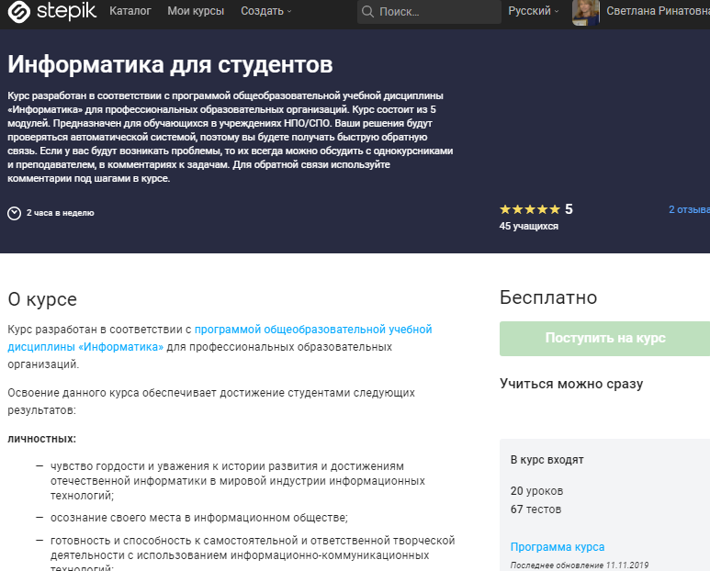
Общее описание инновационного продукта
Дистанционное обучение все увереннее входит в образовательный процесс среднего профессионального образования. Любой человек может получить или дополнить свое образование новыми областями знаний
Формой инновационного продукта выбран массовый открытый онлайн-курс «Информатика для студентов».
Ссылка на курс https://stepik.org/56258.

Slide 3
МООК это обучающий курс c применением технологий электронного обучения и открытым доступом через Интернет, одна из форм дистанционного образования. Курс создан на платформе Stepik.
Эта платформа позволяет любому зарегистрированному пользователю создавать интерактивные обучающие уроки и онлайн-курсы, используя видео, тексты и разнообразные задачи с автоматической проверкой и моментальной обратной связью. В процессе обучения студенты могут вести обсуждения между собой и задавать вопросы преподавателю на форуме. На курс может поступить любой желающий, студент любого техникума, обучение бесплатное.

Slide 4
Данный МООК «Информатика для студентов», разработан в соответствии с рабочей программой учебной дисциплины Информатика, разработанной с учетом требований ФГОС СОО и примерной программы общеобразовательной учебной дисциплины Информатика (рег.№ ООЦ-10-160620 от 20/06/2016), разработанной ФГАУ «ФИРО» для профессиональных образовательных организаций, реализующих основную профессиональную образовательную программу СПО на базе основного общего образования с получением среднего общего образования. Могут обучаться студенты первых и вторых курсов, обучающихся по специальностям среднего профессионального образования. Курс главным образом рассчитан на студентов, которые по каким-либо причинам не могут посещать образовательное учреждение или хотят повысить свои знания по информатике.
Новизна представленного продукта заключается в том, что данный продукт могут использовать в своей работе все желающие преподаватели информатики. Обучаться могут студенты любого техникума, которые желают изучить предмет информатика или повысить свой уровень знаний по предмету. Любой преподаватель имеет возможность на базе курса создать свой класс, в который пригласить своих студентов и отслеживать их успеваемость.
Выполнение электронных заданий положительно влияет на образовательные результаты, и у обучающихся сохраняется более высокий интерес к учебе. Наибольшую пользу новые технологии могут принести отстающим студентам

Slide 5
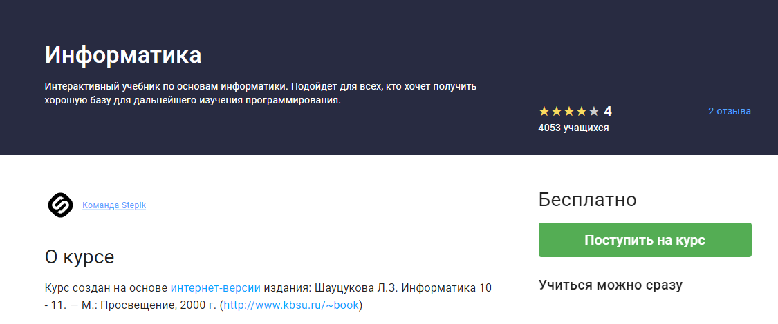
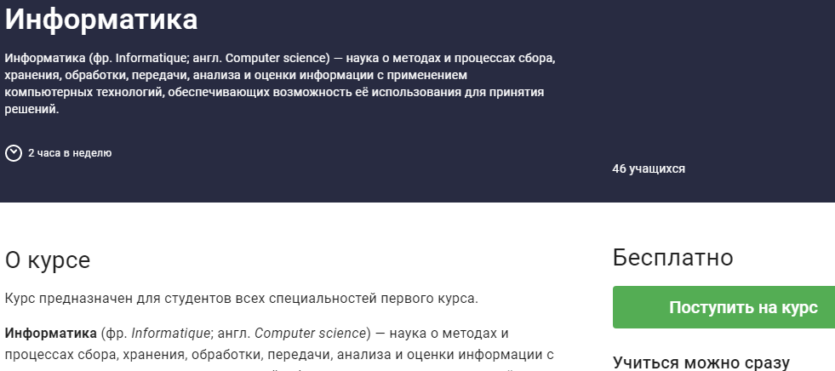
Аналоговый анализ.
По запросу материалов, аналогичных представляемому продукту по названию, смыслу, ключевым словам, содержанию на образовательной платформе Stepik были найдены два курса.
1. Интерактивный учебник Информатика. Ссылка на курс https://stepik.org/10829. Курс создан ﻿на основе интернет-версии издания: Шауцукова Л.З. Информатика 10 - 11. — М.: Просвещение, 2000 г.
2. Курс «Информатика». Ссылка на курс https://stepik.org/52833.

Slide 6
Сопоставление найденных аналогов с предлагаемым инновационным продуктом.
Название курса | Целевая аудитория (данная информация размещена на курсе) | Рассматриваемые модули | Соответствие примерной программе общеобразовательной учебной дисциплины «Информатика» для профессиональных образовательных организаций
Информатика. Интерактивный учебник по основам информатике. Ссылка на курс https://stepik.org/10829 | Для всех, кто хочет получить хорошую базу для дальнейшего изучения программирования. | Введение в информатику Арифметические и логические основы компьютеров Алгоритмизация Применение информатики | Не соответствует п
Курс «Информатика». Ссылка на курс https://stepik.org/52833 | Курс предназначен для студентов всех специальностей первого курса | Общий состав и структура персональных ЭВМ Основы компьютерных коммуникаций | Не соответствует
Инновационный продукт курс «Информатика для студентов». Ссылка на курс https://stepik.org/56258 | Курс предназначен для студентов СПО | 1. Информационная деятельность человека. 2. Информация и информационные процессы 3. Средства информационных и коммуникационных технологий. 4. Технологии создания и преобразования информационных объектов. 5. Телекоммуникационные технологии. 6. Итоговый экзамен | Соответствует примерной программе общеобразовательной учебной дисциплины «Информатика» для профессиональных образовательных организаций

Slide 7
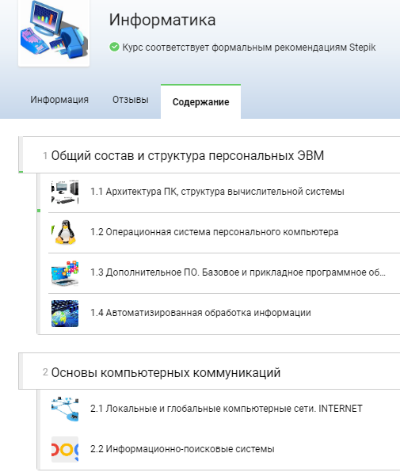
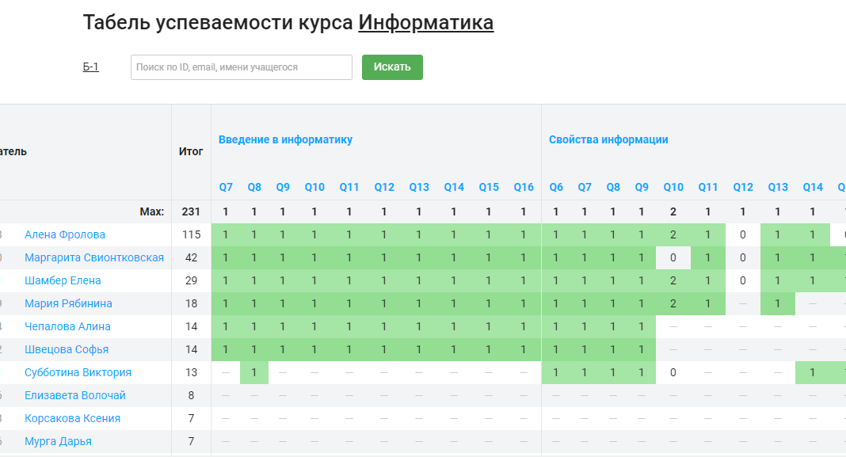
Сопоставление найденных аналогов с предлагаемым инновационным продуктом.
Курс «Информатика», интерактивный учебник по информатике, я использовала в своей работе в 2018-2019 учебном году. Студенты проходили малое количество шагов, набирая мало баллов, отмечали сложность этого курса, так он больше ориентирован на программирование. Темы не соответствуют программе обучения.
Анализируя второй курс «Информатика», можно сделать вывод, что курс не полный, всего 6 уроков. Много тем по информатике из программы общеобразовательной учебной дисциплины «Информатика» не включены в данном курсе.

Slide 8
Данный инновационный продукт позволяет реализовать разноуровневое изучение информатики для различных профилей профессионального образования и обеспечить связь с другими образовательными областями, учесть возрастные особенности обучающихся, выбрать различные пути изучения материала.
Как показывает практика использования данного продукта, обучающиеся, успешно проходят обучение на данном курсе. Появляется возможность делового общения, не ограниченная жесткими временными и пространственными рамками. Дистанционная форма снимает напряжение от боязни состояния «не успеха», появляется возможность повторить теоретический материал перед ответом, получить вполне заказанную помощь от своих сокурсников и преподавателя, исправить уже отправленный ответ. Все это способствует коррекции и повышению не только познавательной активности обучающихся, но и в итоге конечного результата освоения учебного материала.

Slide 9
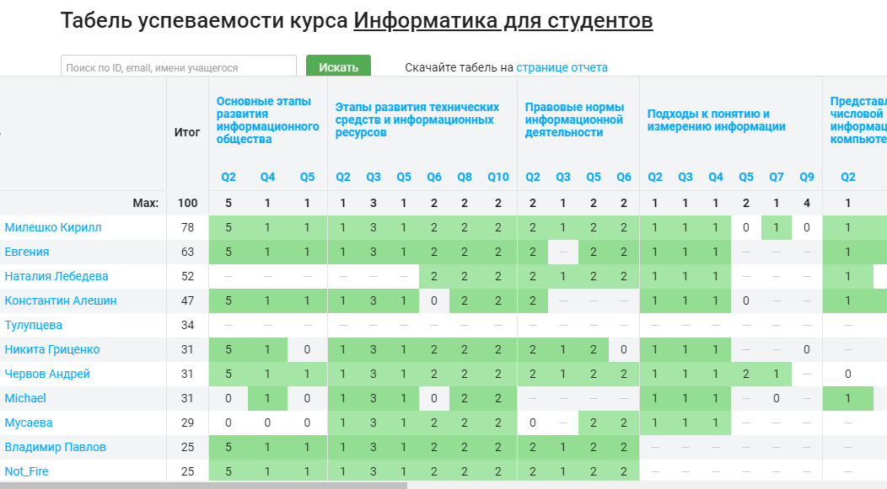
Пример успеваемость студентов на МООК «Информатика для студентов» за два месяца (сентябрь, октябрь 2019 г):

Slide 10
Необходимое ресурсное обеспечение применения инновационного продукта
Технические ресурсы:
Компьютер с выходом в Интернет;
Мобильные устройства обучающихся с выходом в Интернет.
Кадровые ресурсы:
Преподаватели, желающие использовать данный курс.
Сетевые ресурсы:
Бесплатная платформа Stepik для прохождения курса.
Данный инновационный продукт является не затратным в финансовом отношении. Необходимые ресурсы имеются в каждом учебном заведении.

Slide 11
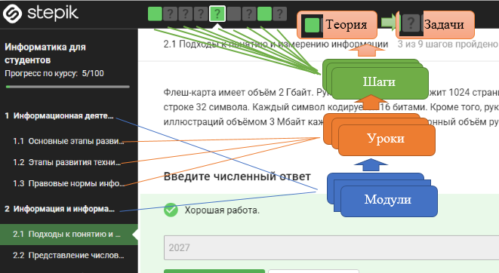
Технология внедрения инновационного продукта Что?
Курс имеет четкую структуру, которая включает в себя 6 модулей. Модули состоят из уроков, уроки из шагов. Шаги включают в себя теорию (текст, видео) или задачи (более 20 типов).

Slide 12
Каждый модуль соответствует разделу в программе общеобразовательной учебной дисциплины «Информатика» для профессиональных образовательных организаций. Каждый урок соответствует теме в данном разделе. Шаги содержат теоретический материал и задания.
Виды заданий:
Тест – множественный или одиночный выбор.
Численная задача - в ответе требуется указать число с допустимой погрешностью.
Свободный ответ – написать эссе или любой текст.
Математическая формула – ввести математическую формулу, проверяется на эквивалентность правильной формуле.
Табличная задача – отметить верные ячейки в таблице.
Сопоставление – сопоставить значения из двух списков.
Текстовая задача – написать текст (строки), проверяется по шаблону.
Сортировка – упорядочить элементы списка.

Slide 13
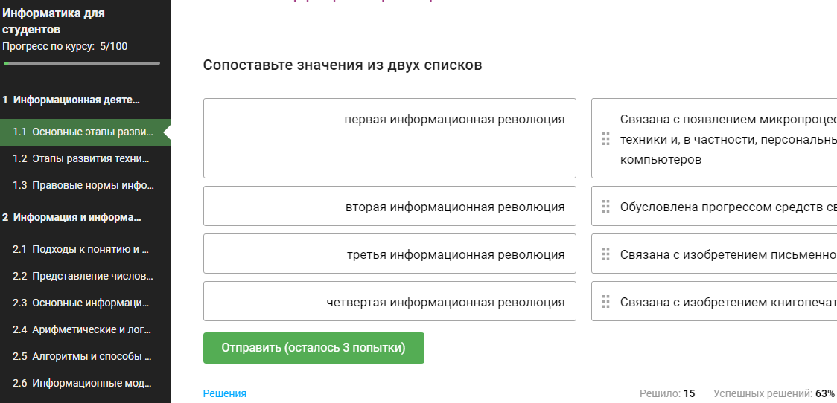
Пример задания на сопоставления:

Slide 14
Для чего и зачем?
Целями создания открытого онлайн-курса является:
повышение успеваемости студентов по информатике;
систематизация знаний по предмету для потенциальных слушателей курса;
повышение доступности образования независимо от местонахождения обучающихся;
предоставление необходимых ресурсов в распоряжение педагогов для использования их в своих собственных профессиональных интересах.
Использование данного продукта позволяет сделать процесс обучения студента более эффективным, дающим новые современные возможности в освоении материала и получении общеобразовательных знаний и навыков.
В результате работы с данным курсом у студентов формируются общие компетенции: способность организовывать собственную деятельность, развивать навыки самостоятельной работы, выбирать способы решения задач профессиональной деятельности применительно к различным контекстам. Улучшается способность использования информационно-коммуникационных технологий в профессиональной деятельности.

Slide 15
Для кого?
Для преподавателей и студентов профессиональных образовательных учреждений. Обучаться могут студенты любого техникума, которые желают изучить предмет информатика или повысить свой уровень знаний по предмету. Любой преподаватель имеет возможность использовать данный курс в своей работе. На базе курса преподаватель может создать свой класс, в который пригласить своих студентов и отслеживать их успеваемость.

Slide 16
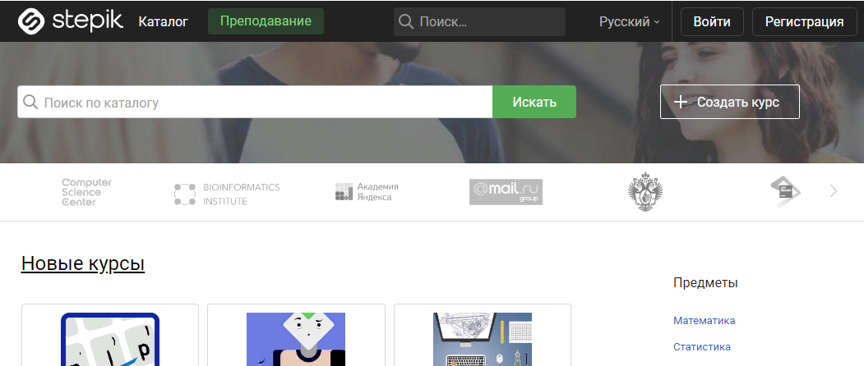
Как? Для преподавателей:
Использование курса не требует дополнительных материально -технических и финансовых ресурсов. Курс доступен бесплатно всем пользователям.
1. Преподавателю нужно зайти на сайт https://stepik.org/ и пройти регистрацию.

Slide 17
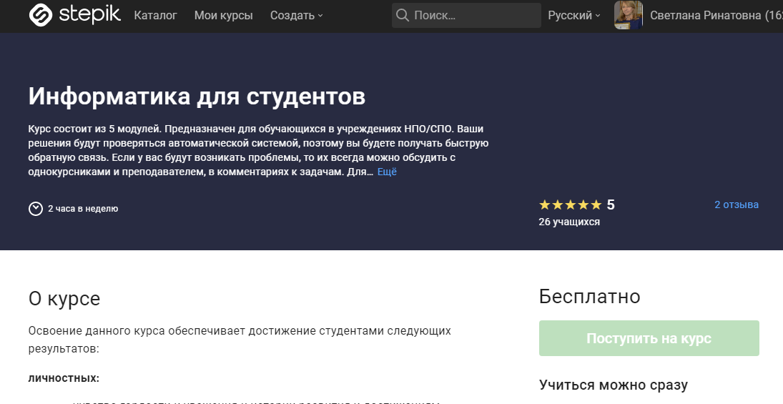
2. В адресную строку браузера ввести адрес курса https://stepik.org/56258 , нажать поступить на курс бесплатно.

Slide 18
3. Для создания своего класса, нужно в меню Продолжить, выбрать - Создать класс

Slide 19
4. Заполнить поля и нажать создать.
5. Добавить себя в преподаватели класса

Slide 20
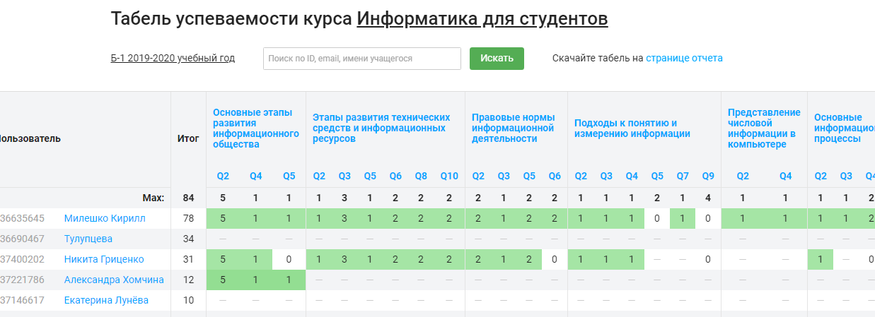
6. В разделе Оценки и решения, преподавателю будет доступна информация о прохождении курса обучающимися
7. Раздать своим студентам ссылку для приглашения обучения на курс.

Slide 21
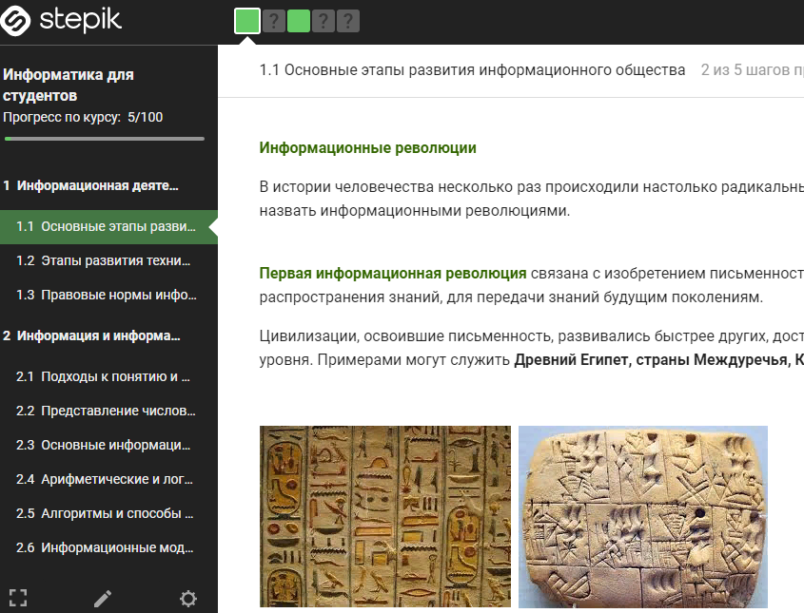
Как? Для студентов:
Каждый студент, желающий бесплатно получить или подтянуть знания по информатике, может самостоятельно присоединиться к курсу на платформе Stepik, по адресу https://stepik.org/56258. В удобное время и в удобном для слушателя месте, получить знания дистанционно.

Slide 22
Описание эффектов, достигаемых при использовании инновационного продукта
Внедрение инновационного продукта МООК «Информатика для студентов» предполагает достижение результатов как для образовательного учреждения, так и для всех участников образовательного процесса.
Для обучающихся:
Комфортные условия для обучения. Студент сам выбирает, где ему будет удобно заниматься, будь это кафе, библиотека, гостиница или его дом. Ведь все необходимые для обучения материалы представлены в электронном курсе. Так же обучающийся может в любое удобное время просматривать лекции и делать домашнее задание.
Тесное взаимодействие с преподавателем. Теперь робким студентам совершенно нечего стесняться, так как им будет предлагаться участие в различных дискуссиях, опросах, в обсуждении материала в режиме «онлайн», ведь в удобной для себя атмосфере, люди более раскрепощены. К тому же студенты уверены, что им будет легче сосредоточиться на изучении материала, чем при занятии в аудитории, так как им не придется отвлекаться на других обучающихся.

Slide 23
Нет никаких требований, ограничивающих доступ к курсу. Чтобы принять участие в онлайн-курсе, нужен только доступ в Интернет. Также отсутствуют ограничения по возрасту, уровню образования, национальности, материальному положению.
Интеграция студентов из разных уголков страны. Курс позволяет знакомиться и общаться студентам из самых разных городов в режиме реального времени, что позволяет обрести новых приятелей, друзей.
Непрерывное образование. MOOК позволяют реализовать систему «образования в течение всей жизни», так как курсы могут проходить и юноша, только окончивший школу; менеджер средних лет, решивший поддержать свою конкурентоспобность; пенсионер, который считает, что с выходом на пенсию, появилось много времени для того, чтобы узнать что-то новое в мире.

Slide 24
Для педагогического коллектива:
Новый профессиональный опыт, необходимый для формирования новых компетенций.
Обмен инновационным педагогическим опытом.
Развитие профессионального взаимодействия с педагогами других учебных заведений.
Для родителей:
Получать помощь и поддержку в обучении своих детей

Slide 25
Социальные эффекты:
Повышение доступности образования.
Обеспечение категориям обучающихся получать качественное образования с учетом их индивидуальных возможностей.
Рост компетенций преподавательского корпуса в сфере использования современных ИКТ технологий в образовательном процессе.
Рост удовлетворенности населения работой ОУ.

Slide 26
Возможные сложности при использовании инновационного продукта и пути их преодоления
Нет мотивации в обучении. Отсутствуют какие-либо санкции за неоконченное образование. Многие студенты начинают и бросают курсы из-за отсутствия мотивации.
Самая главная мотивация для многих — это документ об окончании обучения. Это уже прямое доказательство их мастерства.
Если это возможно, то обещайте сертификат всем дошедшим до конца. В нем можно так и прописать: «Успешно прошел базовый бесплатный курс».
Раздавать бонусы после окончания каждого модуля обучения.
Этими бонусами могут быть:
видео, которые не входят в курс, но помогут узнать больше;
скидки на свои другие курсы;
электронные книги.

Slide 27
Исключается возможность проведения практических и лабораторных работ, которые так необходимы для закрепления теоретического материала. Можно попросить присылать выполненные практические работы на почту преподавателя.
Отсутствует контроль знаний у студентов. При решении опросов, тестов или контрольных работ, студент может воспользоваться любыми дополнительными материалами массового доступа, например, интернетом. К тому же сдать экзамен можно и не самостоятельно, если привлечь более знающего человека в этой отрасли. Итоговый модуль выполнять в образовательном учреждении в присутствии преподавателя.

